Slide 1
Agroindustrias Villa Santiago S.A. de C.V Comunicación sobre el proceso (Cop)
Compostela Nayarit México, Abril 2019

Slide 2
Carta de exposición de motivos
por parte del
Gerente General de
Agroindustrias Villa Santiago:

Slide 3
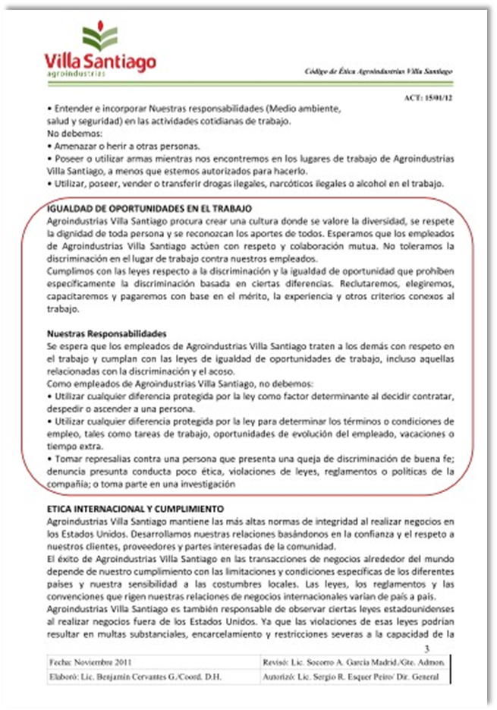
Principio
1
En Agroindustrias Villa Santiago Contamos con una cláusula en nuestro Código de Ética institucional en donde se especifica nuestro compromiso en cuanto a igualdad de oportunidades en el trabajo se trata:

Slide 4
Nuestros Valores Institucionales están enfocados no sólo en la productividad de todos los que formamos parte de esta empresa, sino también consideramos parte clave y muy importante la calidad de vida de nuestros colaboradores dentro y fuera de las instalaciones de Agroindustrias Villa Santiago.

Slide 5
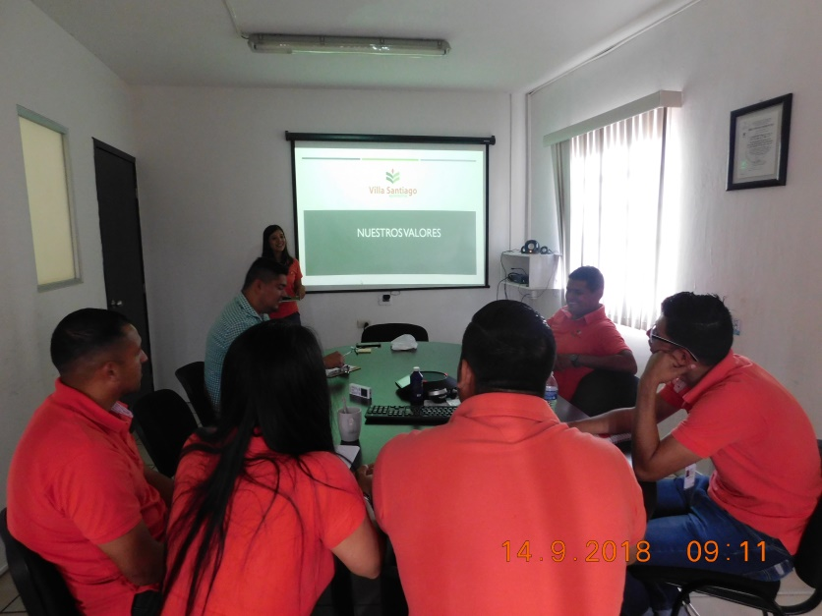
Se realizaron capacitaciones
para los colaboradores de nuestra empresa, con el objetivo de fomentar valores y ponerlos en Practica .

Slide 6
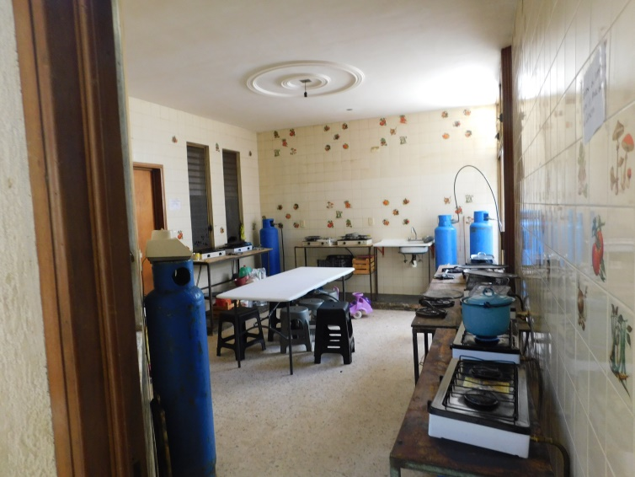
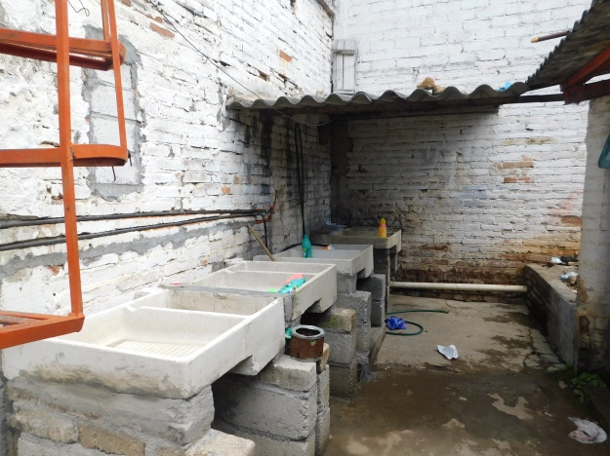
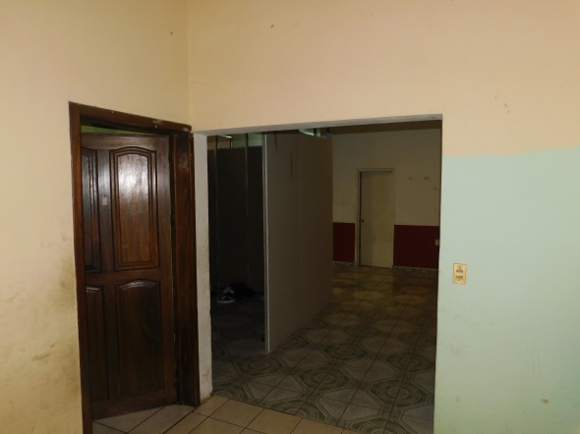
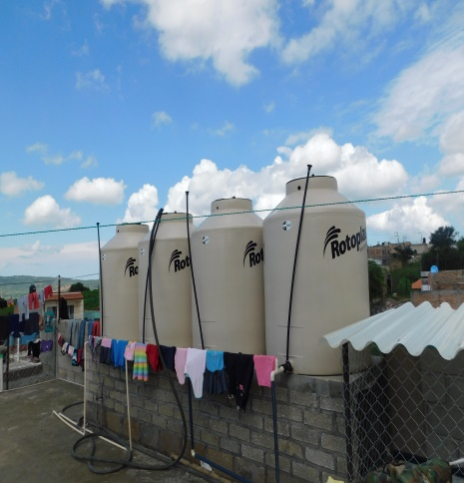
Se les brinda una vivienda a los colaboradores migrantes , para que tengan una mejor calidad de vida

Slide 7
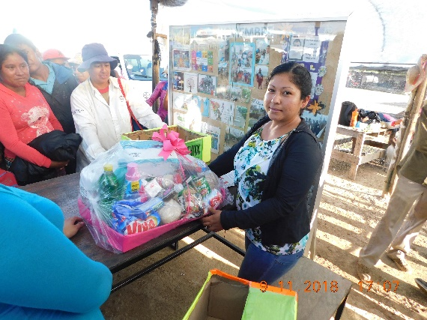
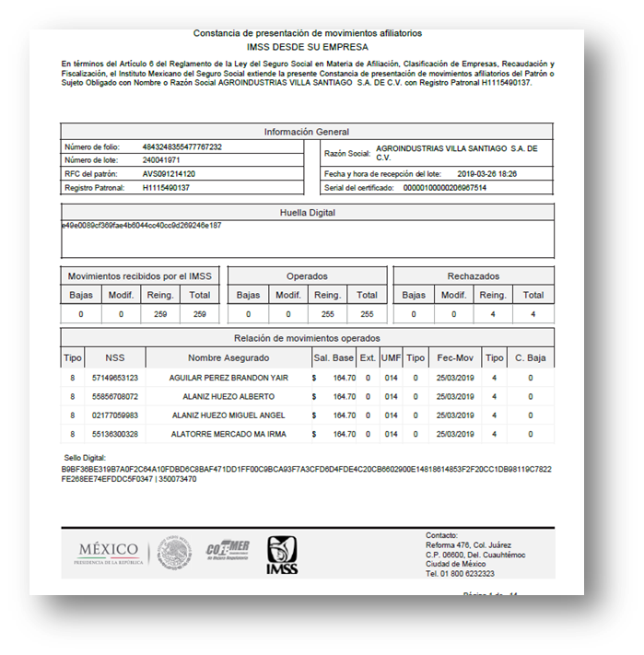
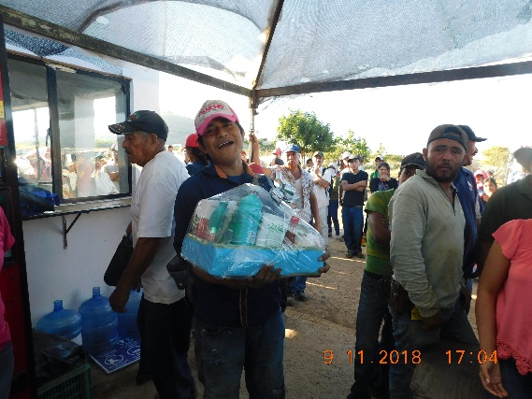
Entrega de despensas a los trabajadores
Trabajadores afiliados al
Instituto Mexicano del
Seguro Social.

Slide 8
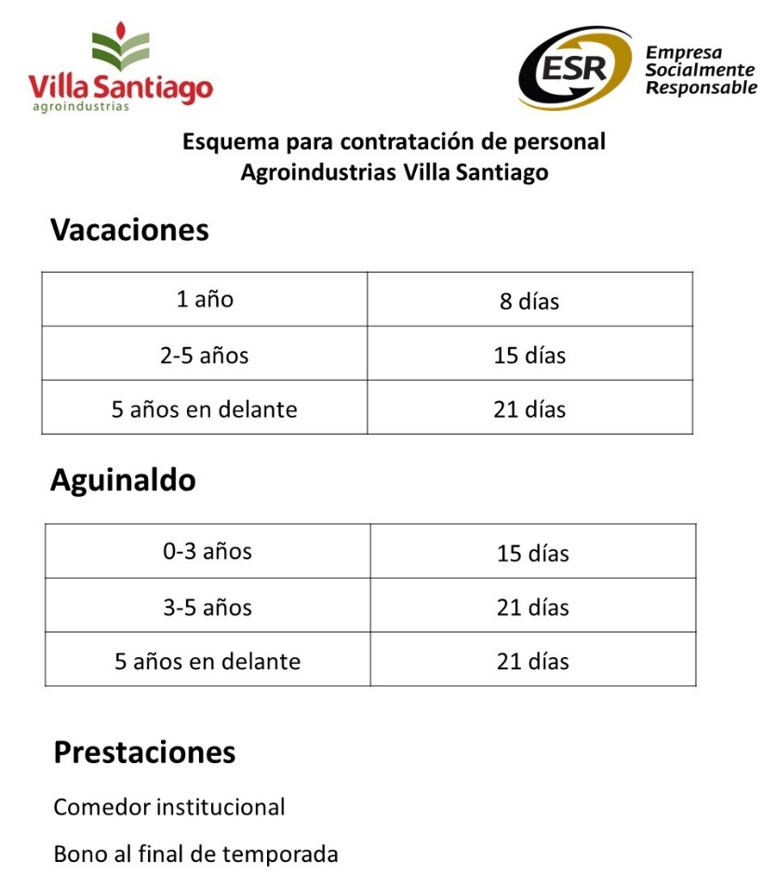
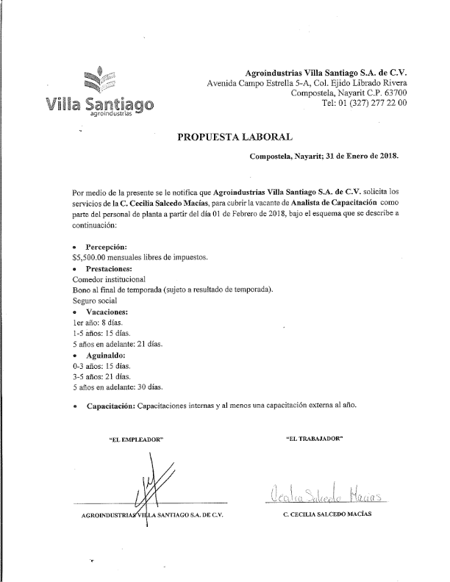
Personal de planta
Esquema de prestaciones
Propuesta laboral

Slide 9
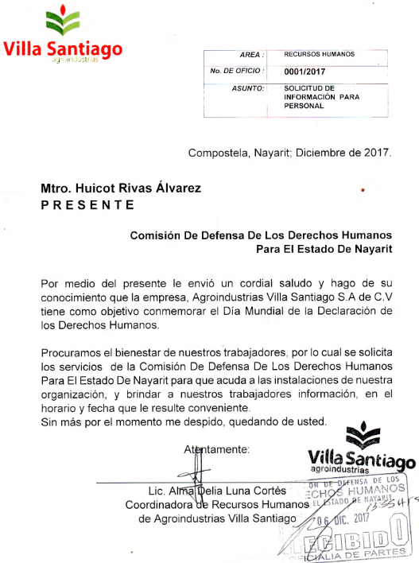
Se imparten platicas de DERECHOS HUMANOS a nuestros colaboradores

Slide 10
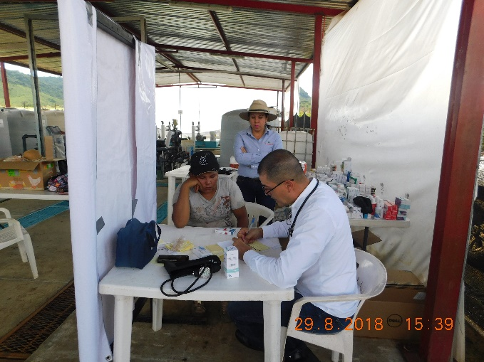
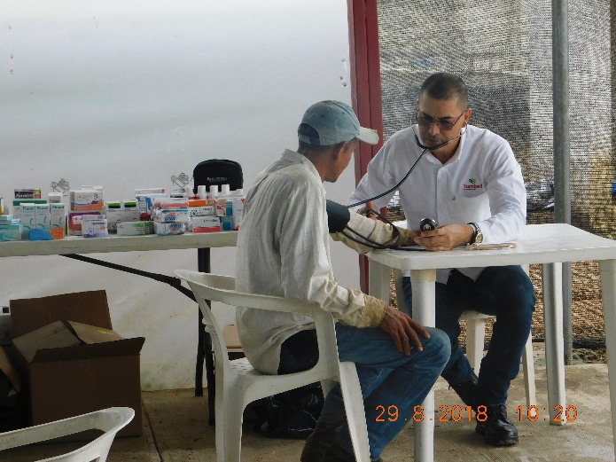
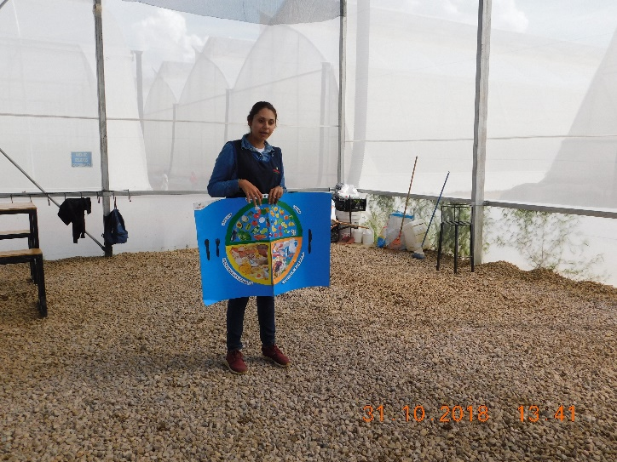
Ofrecemos a nuestros trabajadores:
Campañas de salud y platicas de nutrición

Slide 11
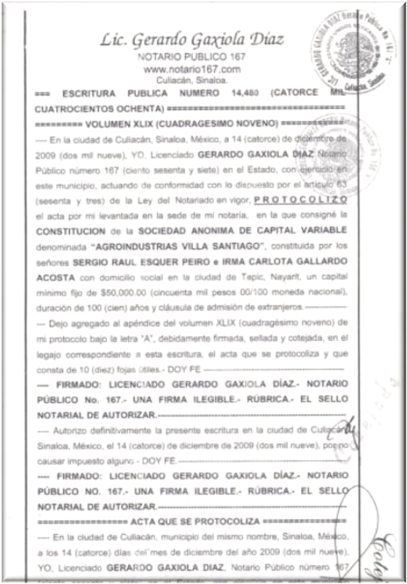
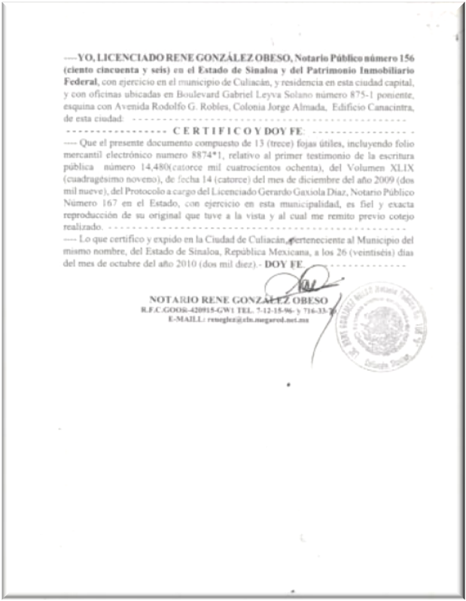
Principio 3
Nuestros colaboradores se encuentran adheridos a un sindicato, para la debida protección de sus derechos como trabajadores.

Slide 12
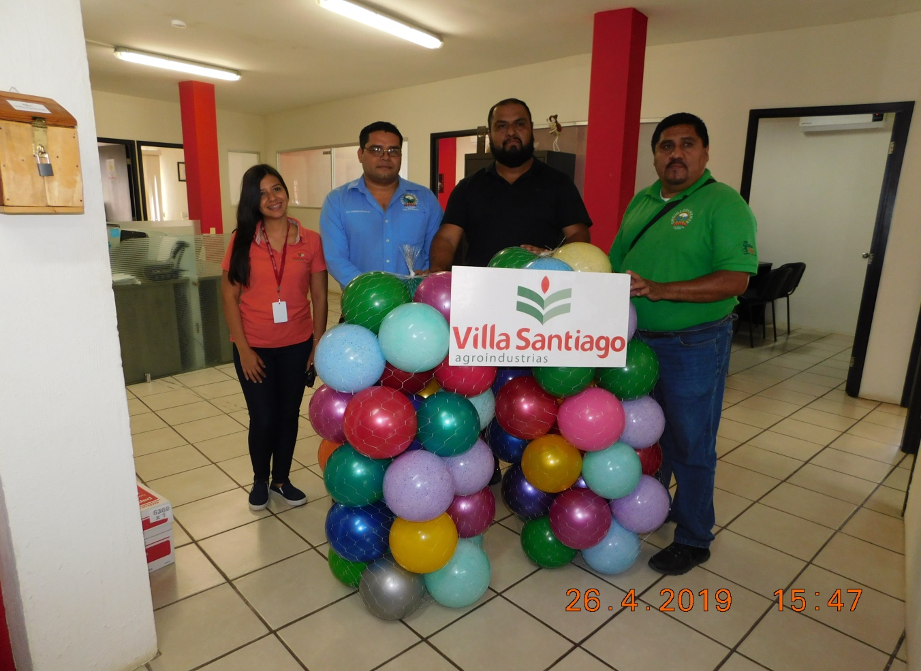
El sindicato CTM se compromete y apoya a que se respeten los derecho de los colaboradores y sus hijos.

Slide 13
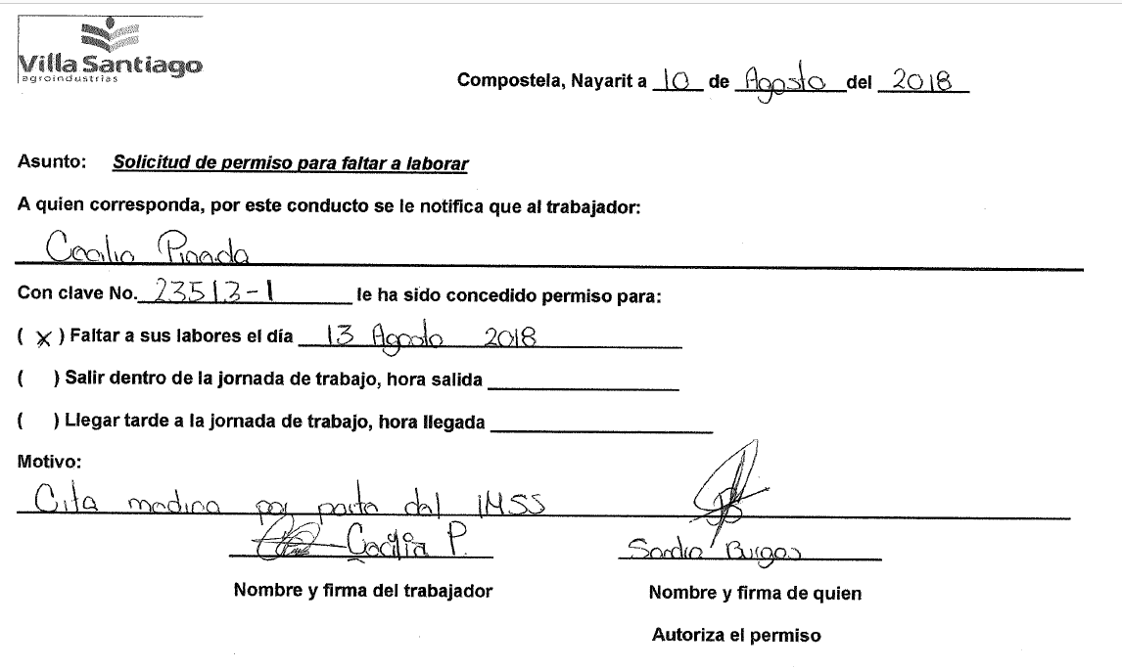
Principio 4
Nos mantenemos flexibles en cuanto a permisos para faltar a laborar, sean estos casos de enfermedad o motivos personales, para el bienestar de nuestros colaboradores.

Slide 14
contamos con reglamentos y políticas para la seguridad laborar de los colaboradores.

Slide 15
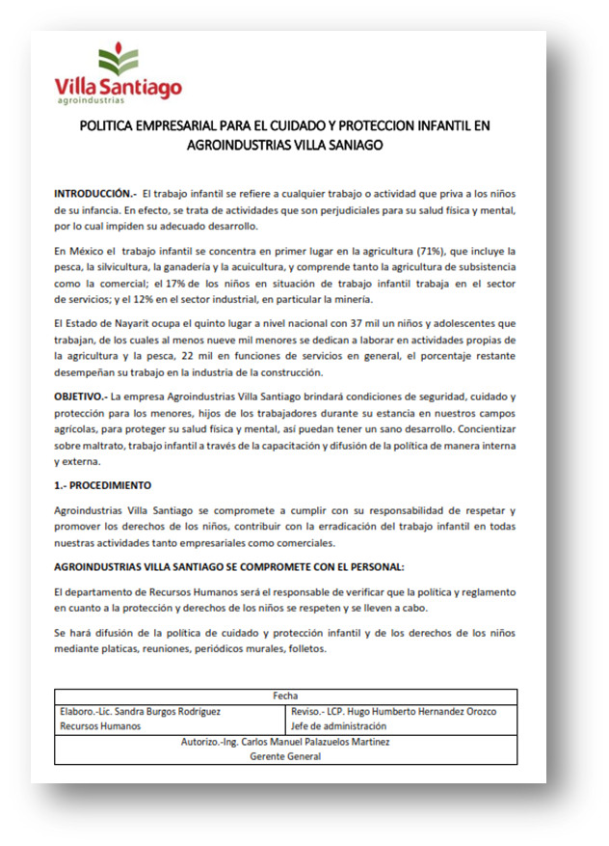
Principio 5
Política empresarial para el cuidado y protección infantil en Agroindustrias Villa Santiago

Slide 16
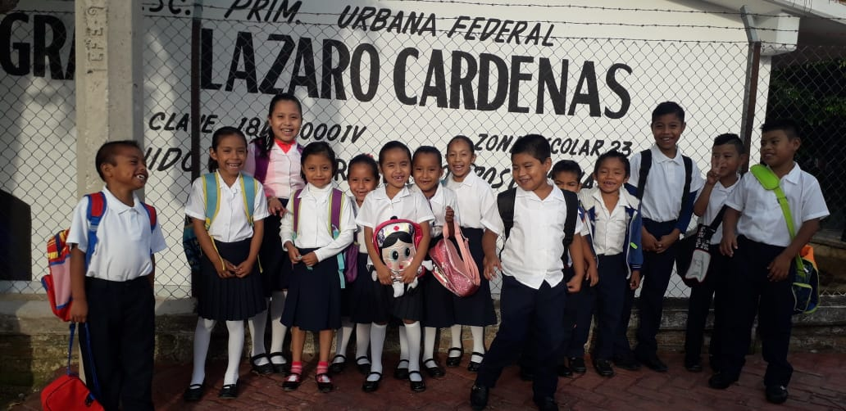
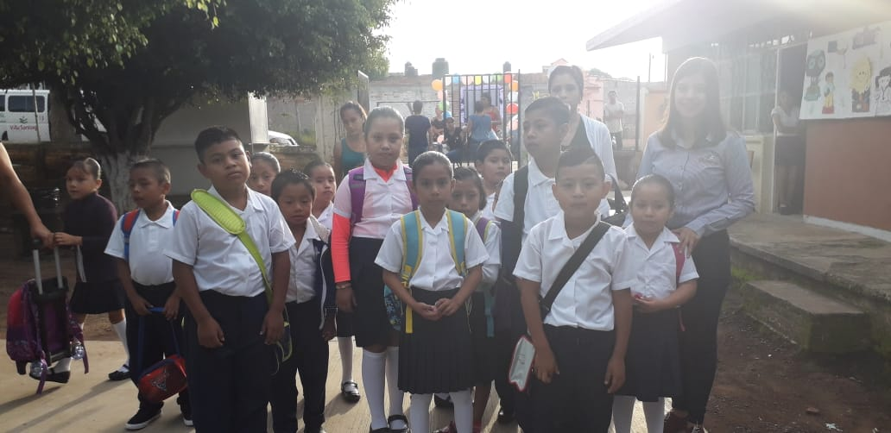
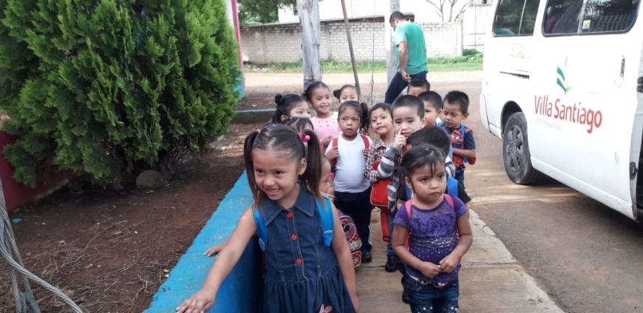
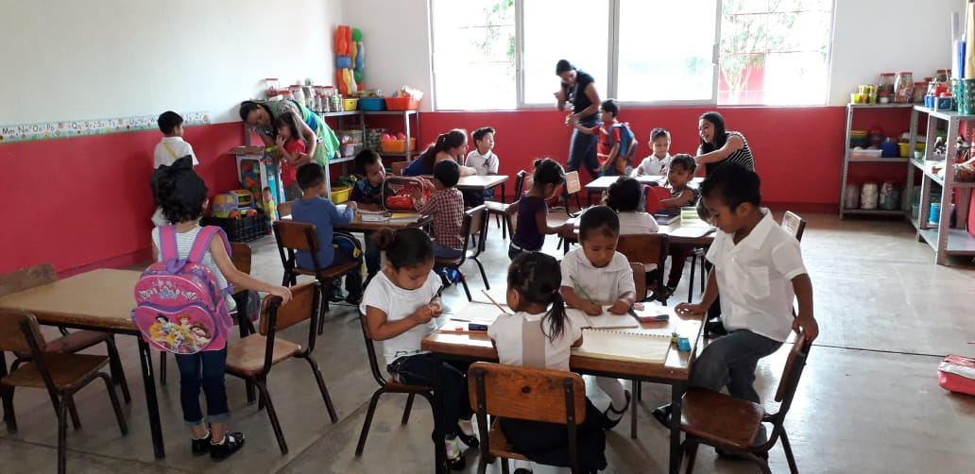
Apoyamos la educación de los hijos de nuestros colaboradores.

Slide 17
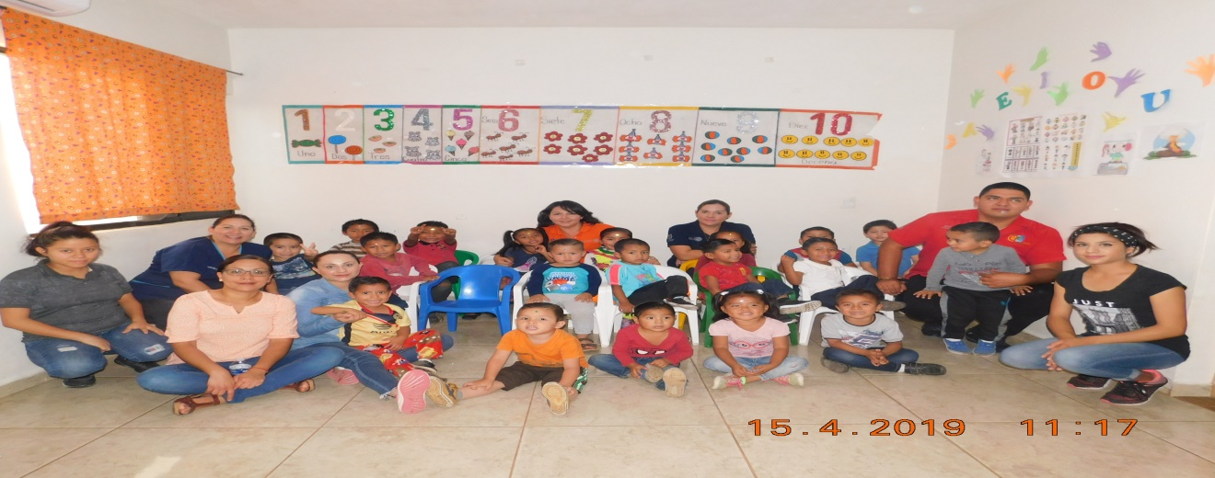
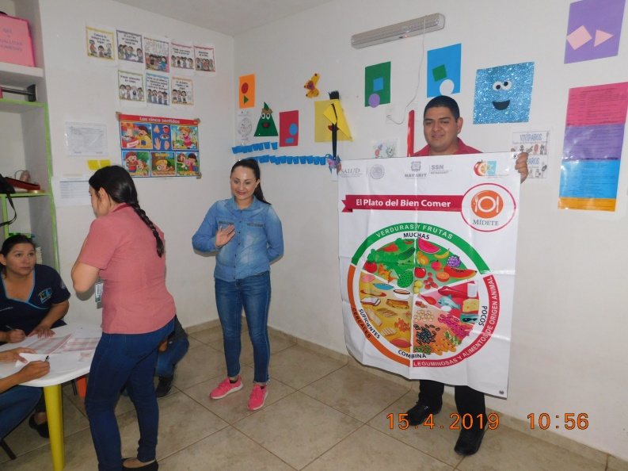
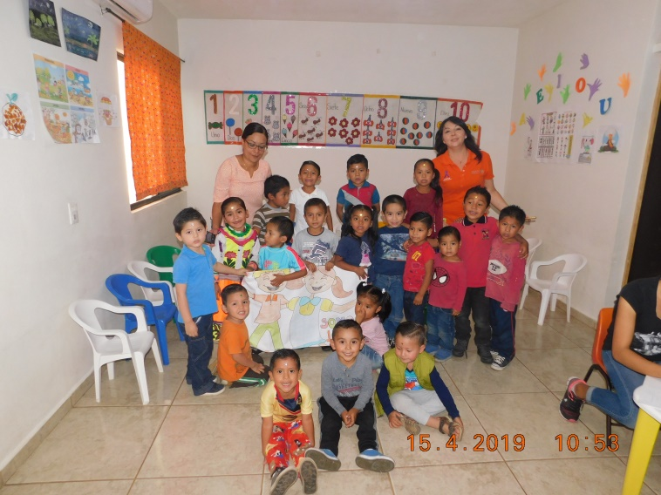
Promovemos capacitaciones para los hijos de nuestros colaboradores para su sano crecimiento

Slide 18
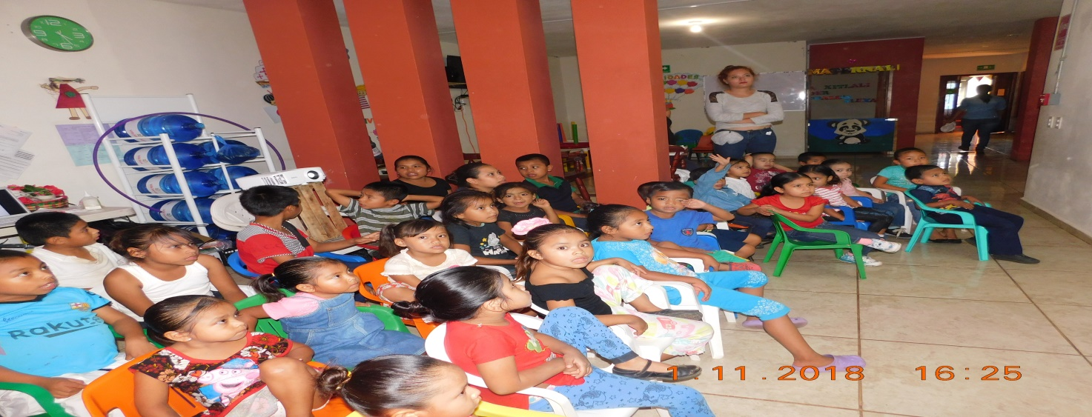
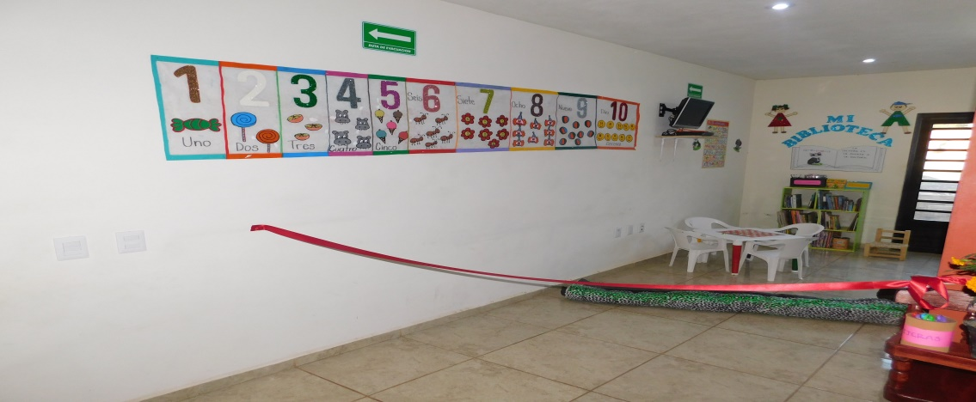
Contamos con un área de Estancia Infantil para el cuidado de los menores mientras los colaboradores asisten a su jornada laboral.

Slide 19
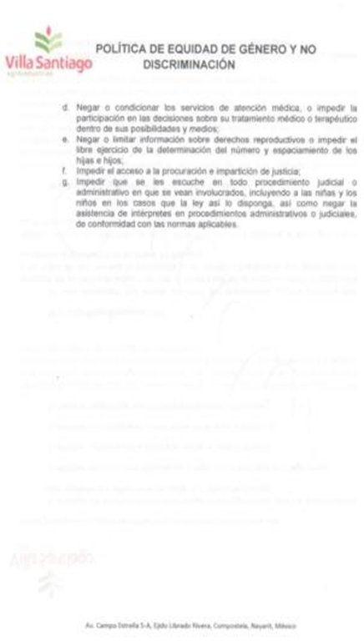
Contamos con una política específica de
Equidad de Género y no Discriminación:
Principio 6

Slide 20
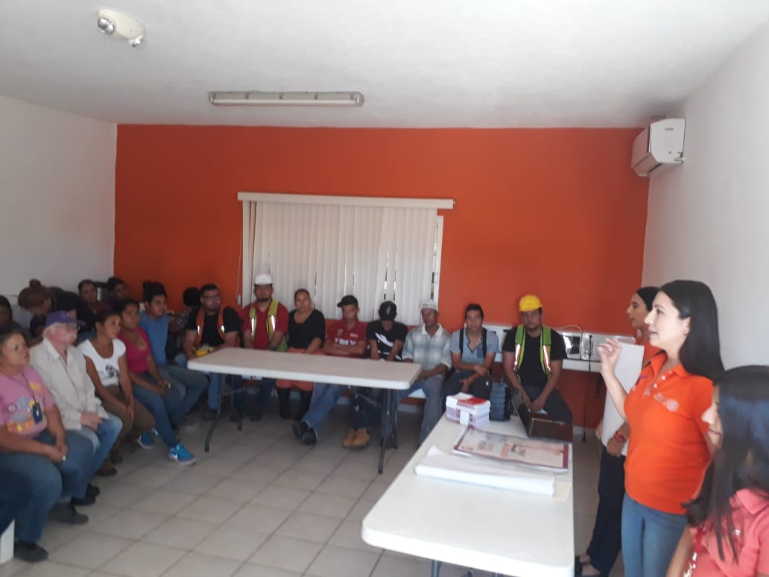
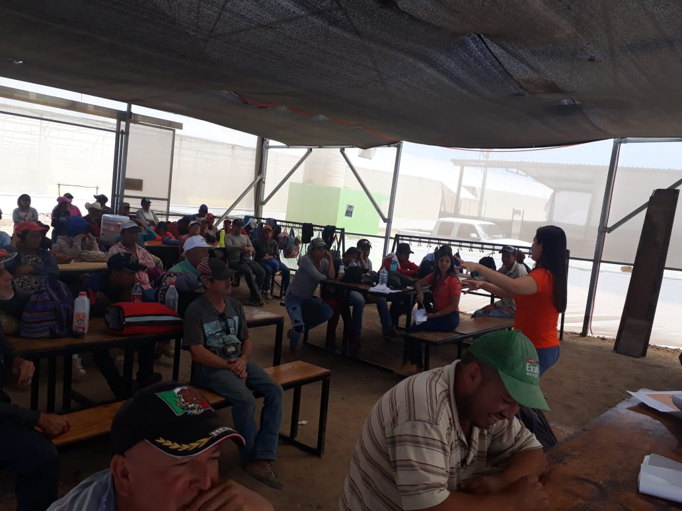
Promovemos capacitaciones de equidad de genero para los colaboradores, con el objetivo de fomentar mejor ambiente laboral.

Slide 21
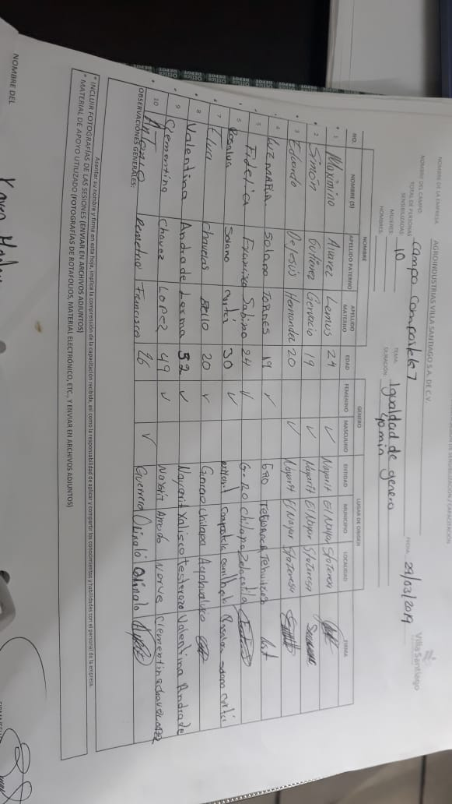
Registro de capacitación de Equidad de genero

Slide 22
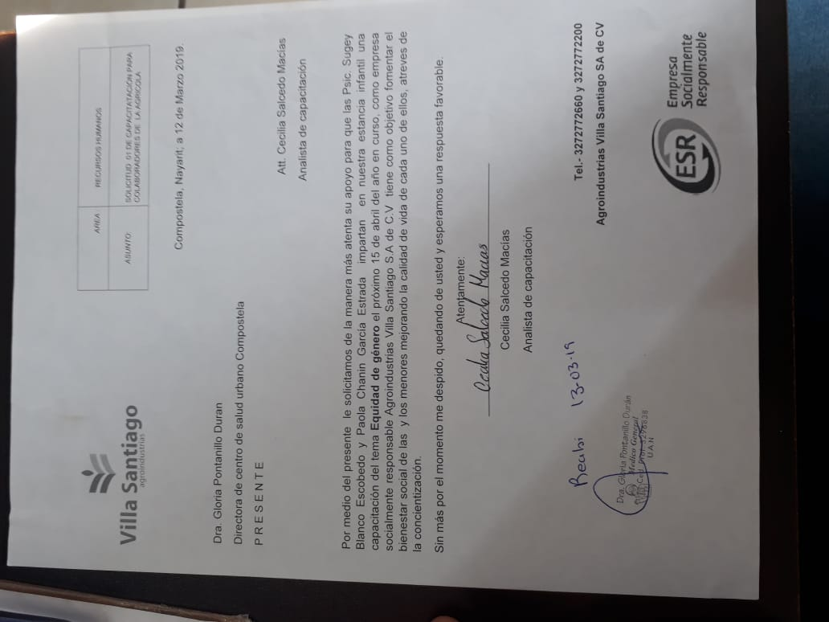
Solicitud de capacitación Equidad de genero

Slide 23
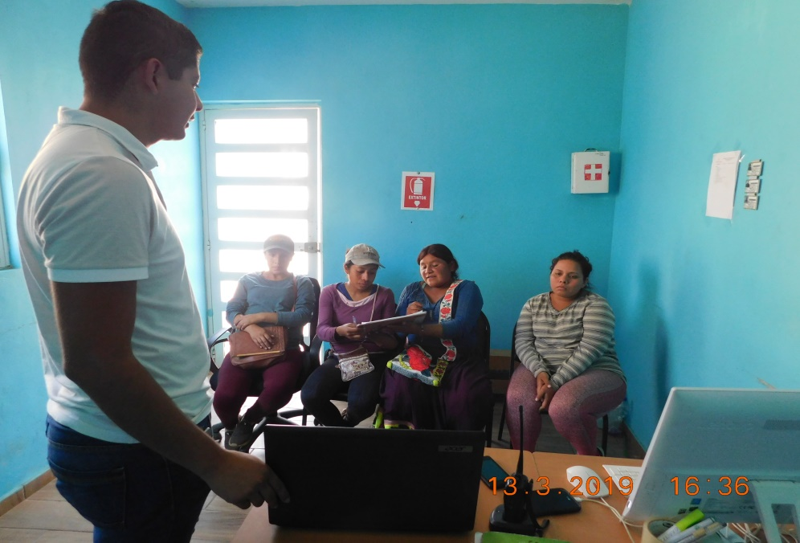
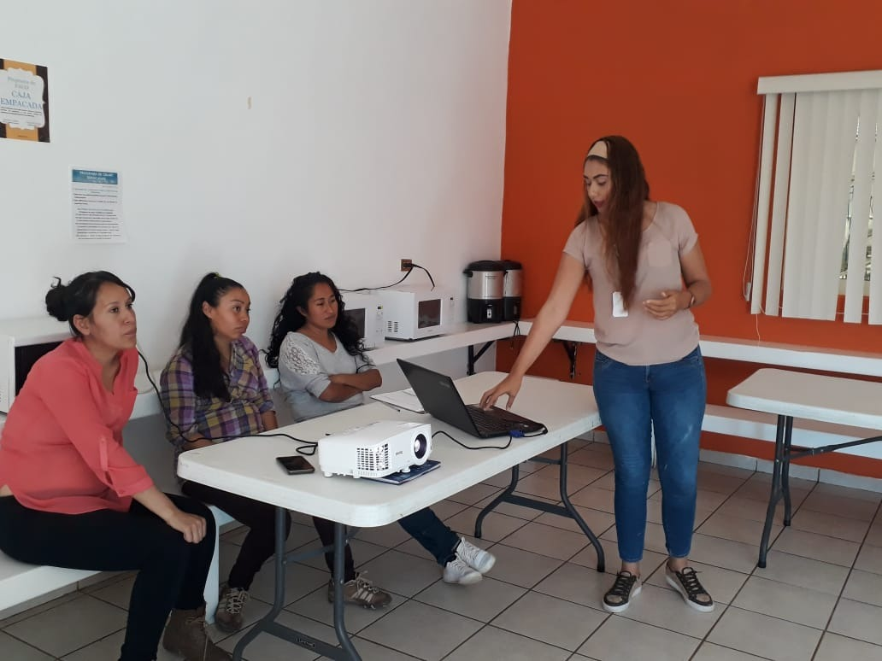
Apoyamos a las mujeres embarazadas con capacitaciones, además de brindarles un trabajo según sus necesidades.

Slide 24
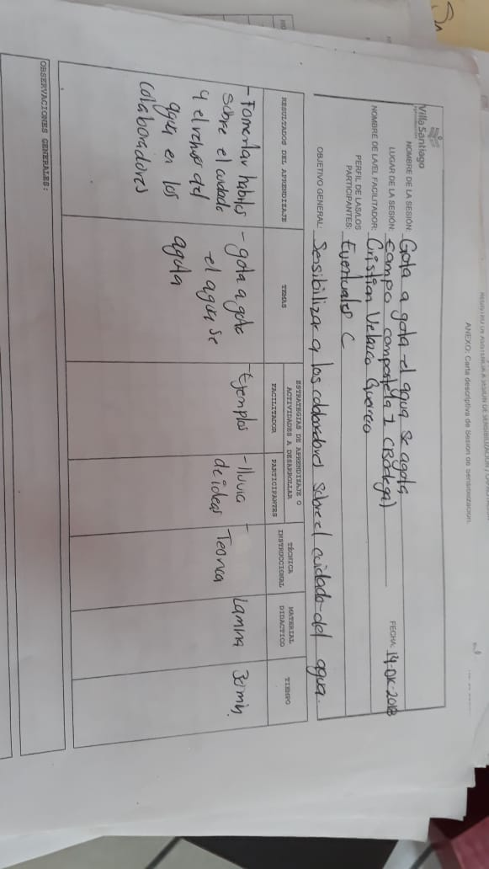
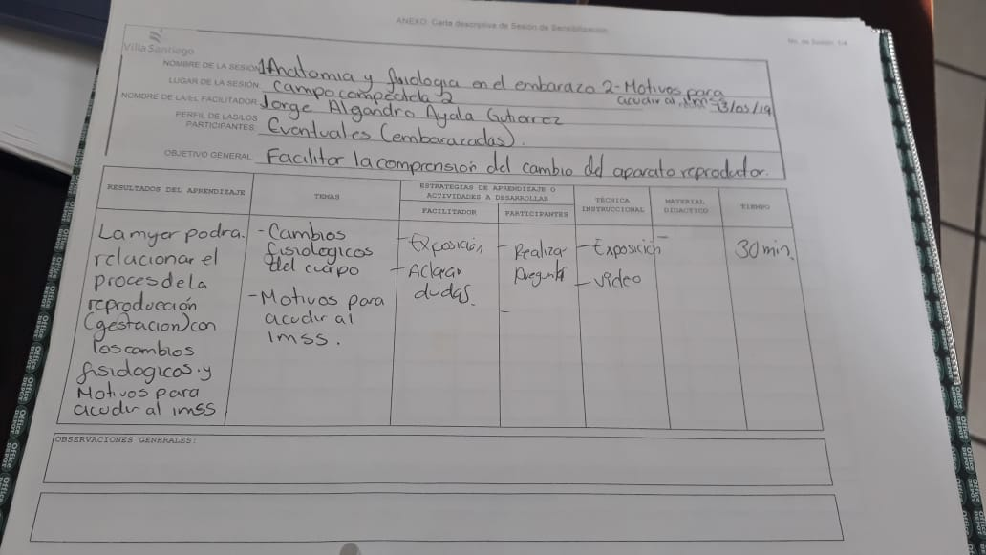
Cartas descriptivas y registros de capacitaciones dirigidas a embarazadas

Slide 25
Principio 7
Código de Ética
Referenciando el
apartado de
compromiso con
Medio Ambiente:

Slide 26
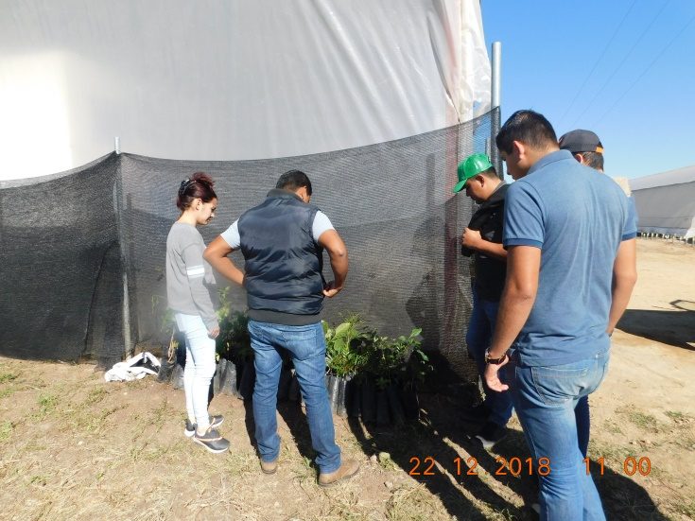
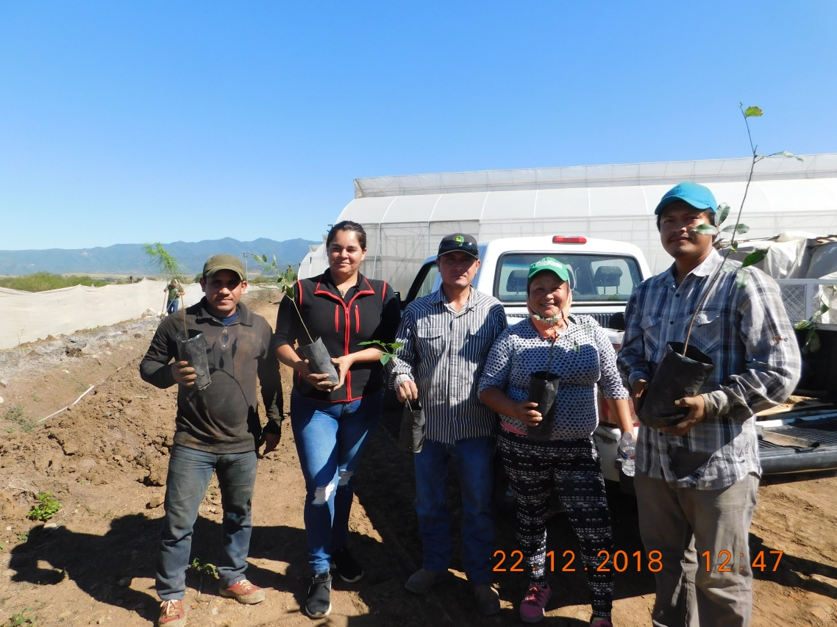
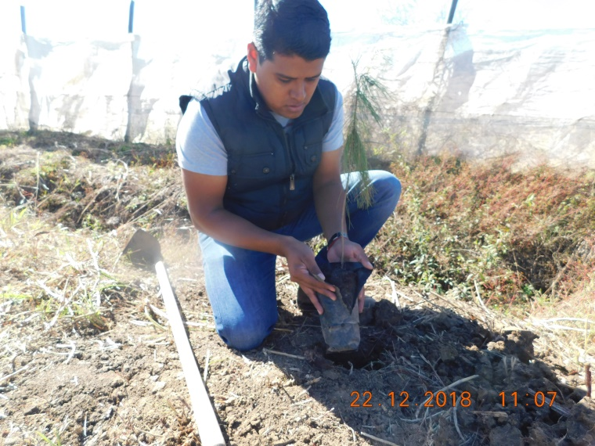
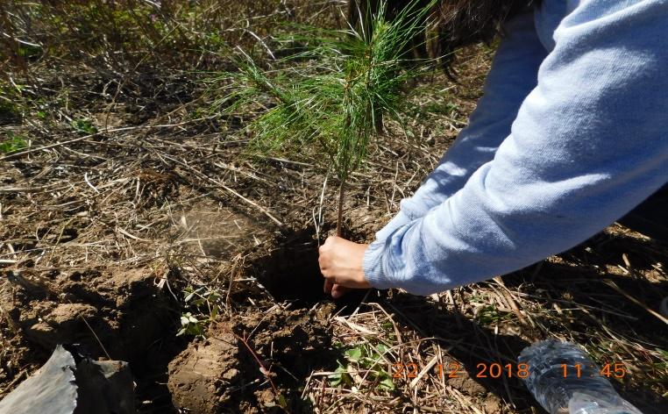
Reforestación de arboles en campo
Uno de nuestros valores es la retribución social, por lo tanto realizamos campañas de reforestación.

Slide 27
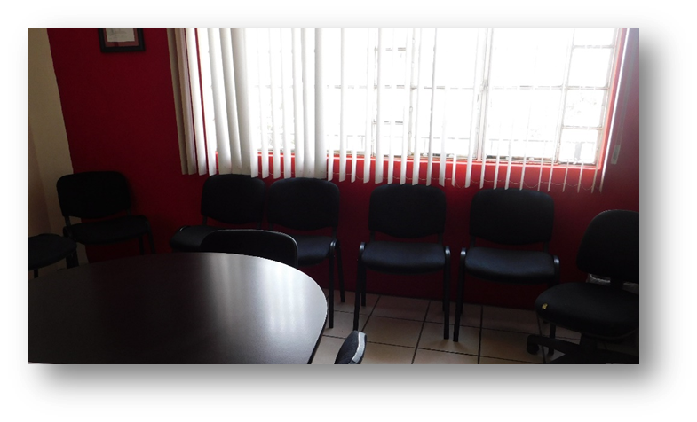
Sistema de láminas translúcidas
Ventanas con excelente captación de luz solar.

Slide 28
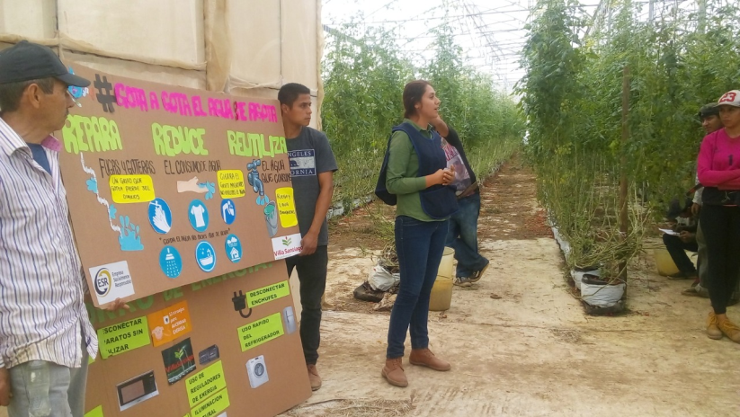
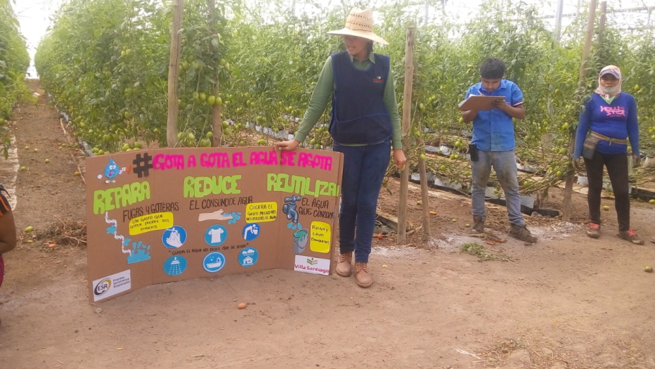
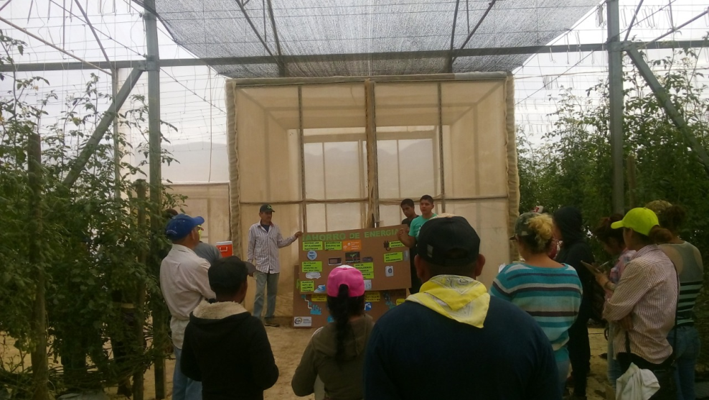
Principio 8
Realizamos capacitaciones
para el ahorro de energía y agua potable.

Slide 29
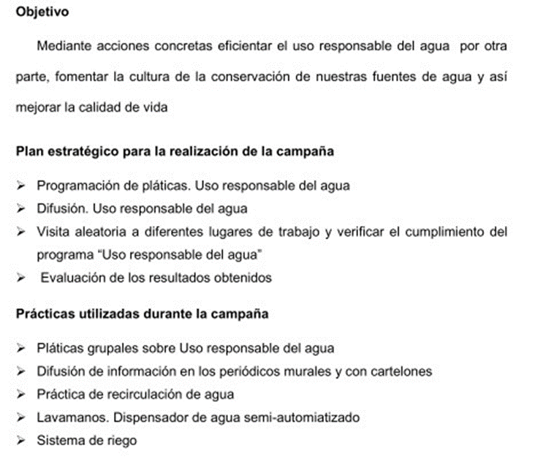
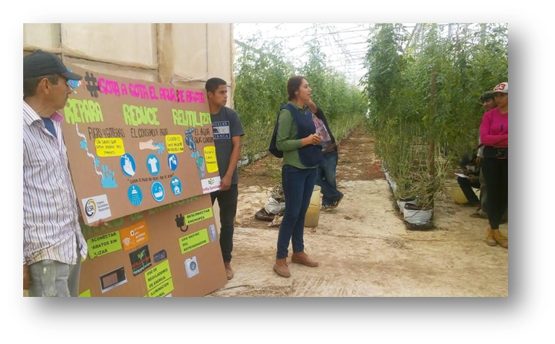
Campaña: El agua en tus manos

Slide 30
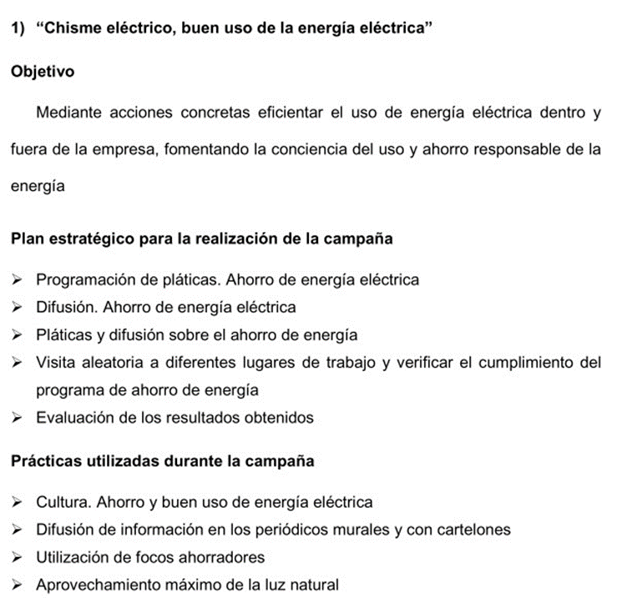
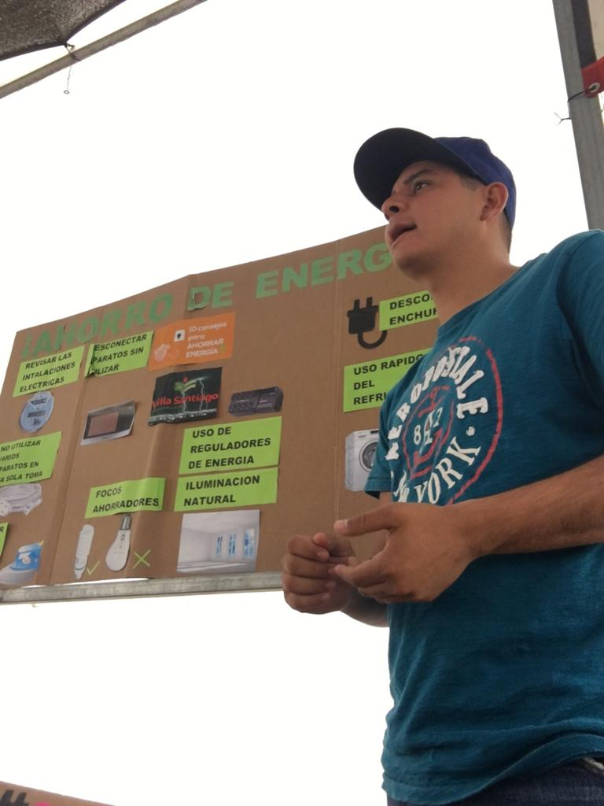
Ahorrando energía, gana el planeta

Slide 31
Registro de capacitación de ahorro de Energía y Agua potable

Slide 33
Principio 9
Implementación de iniciativas internas para el cuidado y preservación del medio ambiente, Política
Ambiental:

Slide 34
Principio 10
contamos con tres buzones instalados estratégicamente
en área de oficina, empaque e invernaderos, en los que cada trabajador puede libremente ingresar su queja, sugerencia o comentario; dichos buzones se encuentran cerrados con candado, esto para evitar que personas ajenas a la administración puedan tener acceso a esta información y hagan mal uso de ella.

Slide 35
Política de contratación de personal
referenciando el apartado de Sanciones:

